Slide 1
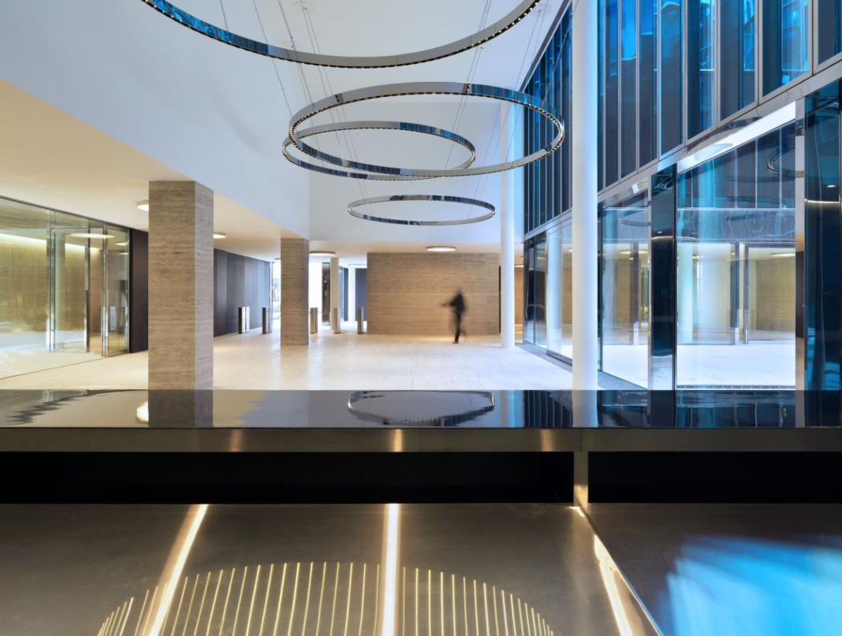
АВТОМАТИЧЕСКИЕ
КЛЮЧНИЦЫ
Серии KMS
С ТЕРМИНАЛОМ
VIRDI

Slide 2
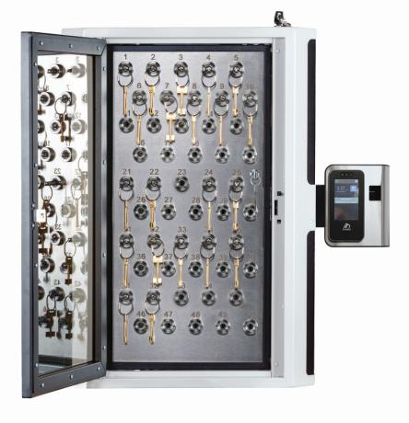
Знакомство с KMS. Назначение. Описание.
Key Management System (KMS) - автоматическая система хранения ключей с возможностью управления и настройки доступа сотрудников к ключам.
Задача KMS:
обеспечить безопасное хранение и круглосуточное администрирование ключей.
Автоматизация процесса хранения и выдачи ключей.
АВТОМАТИЧЕСКИЕ КЛЮЧНИЦЫ

Slide 3
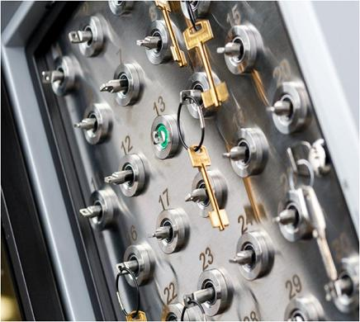
Знакомство с KMS. Назначение. Описание.
Ключи или связки ключей крепятся на металлическом брелоке со встроенной RFID меткой при помощи специального стального троса-пломбы или кольца-пломбы.
Система после идентификации пользователя световой индикацией показывает доступные для авторизованного человека ключи.
Брелоки не привязаны к конкретному слоту, они могут быть возвращены в любой незанятый слот. Ключ с брелоком идентифицируется терминалом по зарегистрированной RFID-метке.

Slide 4
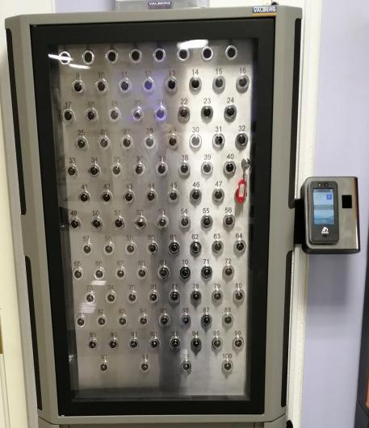
Комплект поставки KMS
- модуль KMS;
терминал для авторизации пользователя с сенсорным дисплеем;
считыватель отпечактов пальцев;
- контроллер ключницы с Ethernet-разъёмом;
- встроенный аккумулятор;
- брелоки из нержавеющей стали со встроенными RFID метками, металлические кольца
- дверца-оргстекло, 6 мм.;
- замок-защелка PS-901;
АВТОМАТИЧЕСКИЕ КЛЮЧНИЦЫ

Slide 5
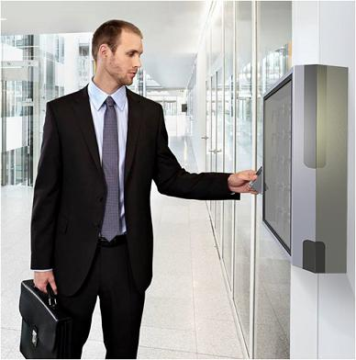
Работа с KMS
ШАГ № 1
Администратор (ответственное лицо)
создает базу данных сотрудников (гостей) и выбирает способ авторизации: PIN-код, RFID-карта и/или отпечаток пальца.
ШАГ № 2
Авторизованный в KMS сотрудник может извлечь только назначенный(-ые) за ним ключ(-и).
Для авторизации сканируется палец, карта, брелок KMS или набирается PIN-код.
Система открывает дверцу, обозначает разблокированные, свободные слот/слоты, подсвечивая их светодиодами зеленого цвета.
После авторизации возможно извлечь ключ/ключи и закрыть дверцу ключницы.
Далее система блокирует слоты и дверцу KMS.

Slide 6
Работа с KMS
ШАГ № 3
Вернуть ключ в модуль KMS
Пользователь авторизуется и получает доступ к ключнице.
Терминал после авторизации открывает дверцу KMS и подсвечивает свободные слоты.
Пользователь возвращает брелок с ключом в свободный слот. RFID-слот надежно фиксирует брелок внутри.
После возврата ключа и закрытия дверцы, ключница блокирует выдачу ключей до следующей авторизации.

Slide 7
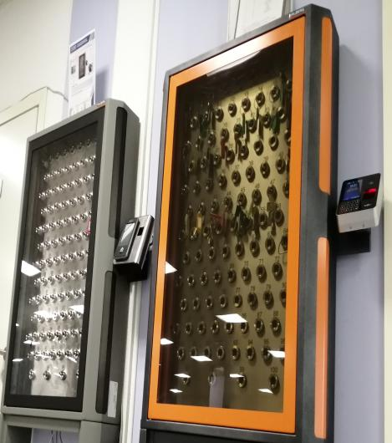
Управление и Техническое описание KMS
Управление KMS происходит напрямую через терминал;
Терминал, при интеграции в СКУД, способен работать с другими исполнительными устройствами, включая электронные замки и турникеты;
KMS и терминал могут работать в автономном режиме и с подключением через Ethernet к серверу. Управление терминалом возможно через компьютерную программу UNIS;
К системе возможно подключение дополнительных ключниц;
Гибкая настройка доступа к ключам. Возможность дать доступ пользователю к нескольким ключам; доступ нескольких пользователей к одному ключу.

Slide 8
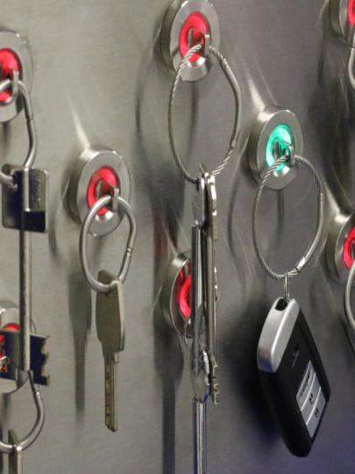
Техническое описание KMS
Слоты оснащены системой светодиодной индикации;
Брелоки с ключами при отсутствии электропитания остаются зафиксированными в слотах;
Варианты монтажа ключницы: крепление к вертикальной поверхности, крепление к полу на вертикальных опорах;
Брелоки возвращаются в любой свободный слот – отсутствует привязка к определенному слоту;
При отсоединении от сервера ключница работает в штатном режиме;
Интеграция в СКУД осуществляется самостоятельно пользователем, при поддержке технических специалистов ПРОМЕТ.

Slide 9
Ключница с терминалом Virdi AC-1100
Полностью автономное решение, способное интегрироваться с различным СКУД;
Простой, настраиваемый, интуитивно понятный интерфейс терминала;
Удобная работа с базой пользователей и ключей;
Отсутствие необходимости обязательного подключения терминала к серверу;
Наличие наружного USB разъёма для подключения flash-носителя (Возможность выгрузки базы данных, истории)
Передача информации на сервер в режиме реального времени.
Возможность установить считыватель по картам форматов Em-Marin, HID, Mifare.
Надёжное, простое решение.

Slide 10
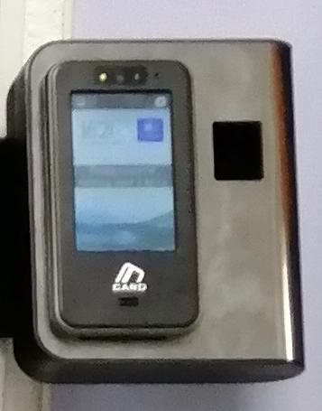
Характеристики терминала Virdi AC-1100
Сенсорный дисплей
База данных до 200.000 пользователей
Хранение до 1.000.000 сообщений истории
Возможность соединяться с сервером по протоколу TCP-IP
Наличие USB – порта и возможность настройки Wiegand-соединения
Поддержка VoIP
Фронтальная фотокамера
Возможность работать как автономно, так и с ПО: UNIS
Возможность легко и быстро выгрузить по USB-соединению на съемный носитель историю и события с терминала.
Вся база данных на сервере, дублируется на терминале.
Редактирование имен ключей и пользователей в терминале.

Slide 11
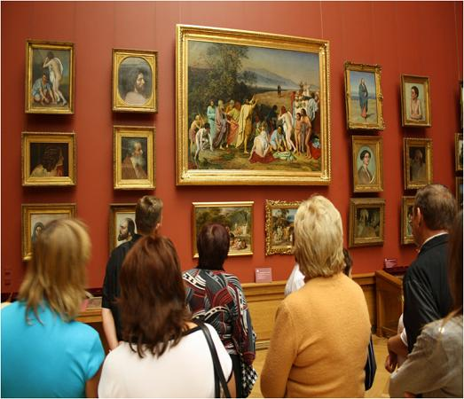
Область применения KMS
бизнес-центры
торговые центры
производственные комплексы
кредитные организации
выставочные комплексы и музеи
игровая индустрия и казино
Бизнес, ритейл, логистические комплексы
объекты здравоохранения
спортивные сооружения

Slide 12
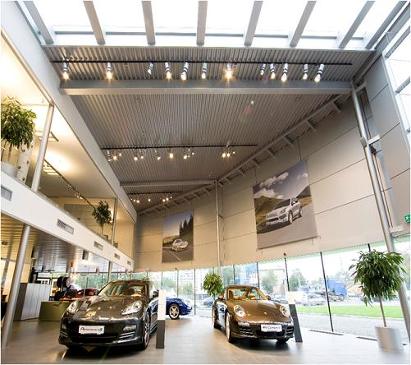
Область применения KMS
гостиницы, отели, профилактории и дома отдыха
государственные учреждения
режимные предприятия
силовые структуры/ведомства
административные здания
образовательные учреждения
автомобильные дилерские салоны
транспортные предприятия

Slide 13
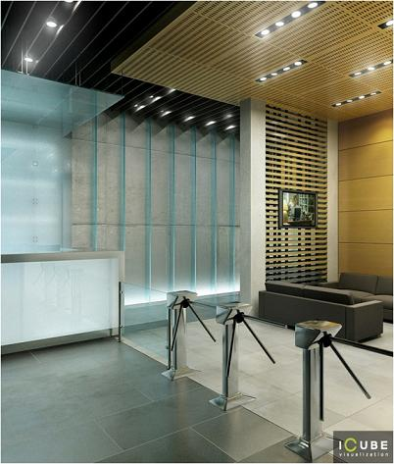
Преимущества использования KMS
Повышение безопасности
система хранения ключей исключает несанкционированные передачи ключа третьим лицам, снижает риск выноса ключа за пределы объекта;
Key Management System, при интеграции в СКУД, может работать по установленным на объекте сценариям системы безопасности.
Снижение затрат
автоматизированная система хранения ключей
работает автономно в режиме 24/7.
Отсутствие оператора – упрощенная процедура верификации приема/сдачи ключей.
Вариативность при выборе способа авторизации: RFID-карты, отпечаток пальца, пин-код.

Slide 14
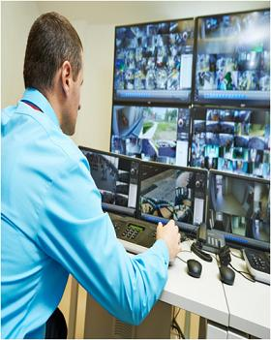
Преимущества использования KMS
Экономия рабочего пространства
Key Management System имеет компактные размеры и различные варианты монтажа.
Дополнительная система безопасности и управление контролем доступа
Автоматическая фиксация событий в журнале с постоянным мониторингом событий ключницы.
Возможность ведения учета рабочего времени сотрудников.

Slide 15
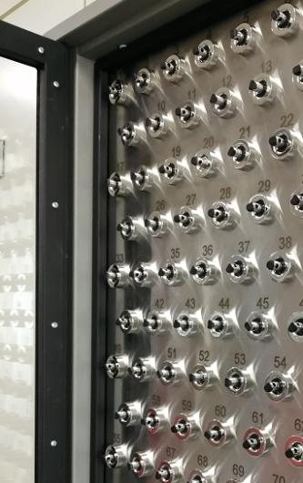
Преимущества использования KMS
Автоматизация приема, хранения, выдачи ключей;
Управление, мониторинг событий, Контроль над использованием ключей; Высокая эффективность, удобство и безопасность;
Не требует интеграции, отсутствие необходимости подключения к серверу, возможна интеграция с другими системами.
Функция автоматической установки помещения под охрану (при интеграции со СКУД).
Снижение затрат – автоматизация контроля выдачи ключей, электронный документооборот, электронный журнал;
Полная автономность системы: возможность работать с базой данных пользователей напрямую через терминал.

Slide 16
Ценовое преимущество KMS
Модельный ряд KMS
модель | Внешние размеры (с терминалом), мм. |  |  | количество ключей, шт. | вес, кг
 | высота | ширина | глубина
Комплект KMS – 5 | 266 | 502 | 147 | 5 | 11
Комплект KMS – 20 | 510 | 555/735 | 169 | 20 | 27
Комплект KMS – 30 | 605 | 555/735 | 169 | 30 | 29
Комплект KMS – 50 | 790 | 555/735 | 169 | 50 | 37
Комплект KMS – 100 | 976 | 735/915 | 169 | 100 | 57

Slide 17
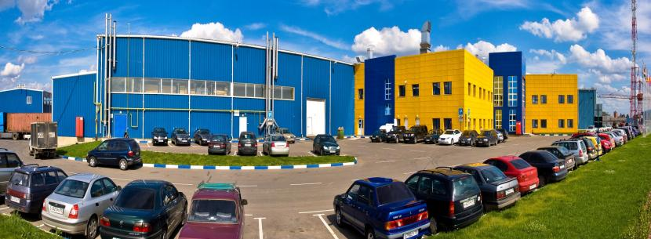
Стабильность бизнеса с ПРОМЕТ
Стабильность бизнеса с ПРОМЕТ
Опыт работы более 28 лет;
собственное производство – 3 завода;
система менеджмента качества сертифицирована в соответствии с международным стандартом ISO 9001
сервисная служба;
развитое филиальное покрытие: 33 филиала на территории России;
9 зарубежных филиалов, включая страны: Германия, Польша, Болгария, Украина; Казахстан, страны Прибалтики
непрерывное совершенствование и прозрачность.

Slide 18
БЛАГОДАРИМ ЗА ВНИМАНИЕ
Для более подробной информации посетите www.safe.ru

